Slide 1
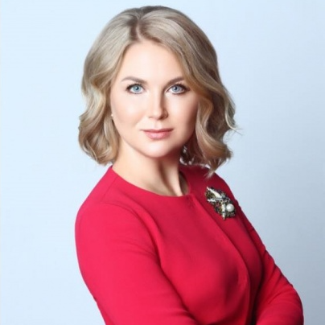
Волынец Ирина Владимировна
Уполномоченный по правам ребенка в Республике Татарстан
Контактная информация:
Адрес: 420015 ул. Карла Маркса, 61, Казань
Телефон: 8 (843) 236-61-64
Приемные дни и часы:
Среда, четверг с 9.00-17.00

